Slide 1
Vznik SSSR
Tato prezentace byla vypracována v rámci projektu Inovace výuky společenských věd.
Registrační číslo: CZ.1.07/1.1.04/03.0045

Slide 2
Vznik SSSR
1918 – 1921 – občanská válka
Bílí a Rudí (Buďonyj)
Válečný komunismus
Revoluční teror
1918 – vyvražděna carská rodina
Intervence – USA, Anglie, Francie
Peníze a zbraně opozici

Slide 3
BOLŠEVICI – postupně ovládli celý SSSR
Pocit strachu
Hospod. rozvrat
1921 hladomor
Stávky, povstání
Polit. systém
Diktatura jedné strany- Komunistické
1921 zaveden NEP
GOELRO

Slide 4
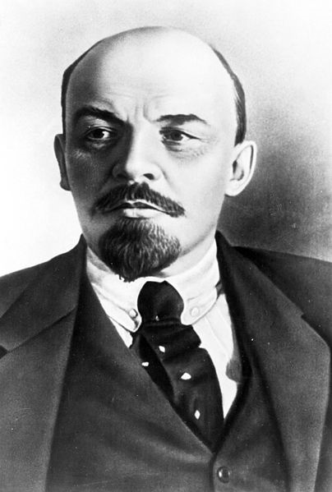
prosinec 1922 – vznik SSSR (formálně federace – jinak diktatura)
1924 – 1. ústava SSSR
umírá Lenin

Slide 5
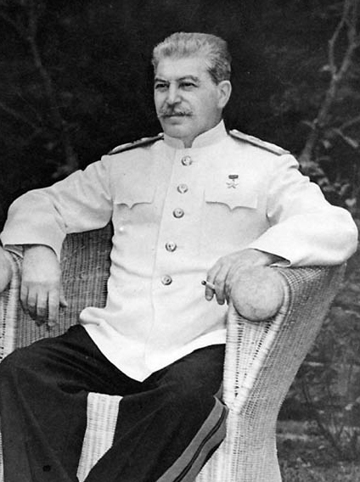
násilná rusifikace
diktatura prohloubena za Stalina (Džugašvili) 1924 – 1953

Slide 6
STALINISMUS
opora o diktaturu proletariátu, armádu a policii
vláda jedné strany
likvidace opozice ( i ve straně)
V hospodářství
industrializace
kolektivizace (sovchoz a kolchoz)
pětiletky
násilné znárodňování
budování těžkého průmyslu (zbrojení)

Slide 7
likvidace kulaků (1929 – 1930)
1929 – 35 – přídělový systém
Kultura
podřízena kom. ideologii
Ve jménu komunismu – vraždění, pracovní tábory (GULAGY)

Slide 8
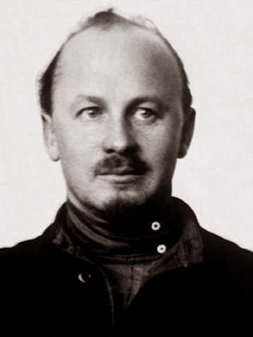
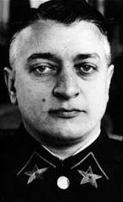
Polit. procesy - 1935 -38 – likvidace opozice
např. Bucharin
1936 – přijata „dem. ústava“ (formálně)
1937 – čistky v důstojnickém sboru
např. maršál Tuchačevskij

Slide 9
Diktatura strany se mění v diktaturu jedné osoby ( = despotismus)
Kult osobnosti
Stalin – symbolem ruského úspěchu
Zahraniční politika
snaha prolomit hosp. blokádu a mezinárodní izolaci
navázány obch. kontakty s A, N, It
podporují nár. osvobozenecké hnutí v Asii
1934 – SSSR přijat do Společnosti národů

Slide 10
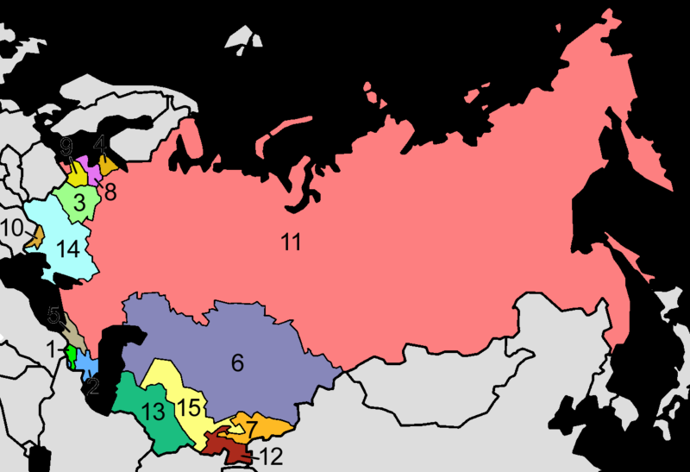
Svazové republiky Sovětského svazu (1956 – 1990)
1. Arménská SSR
2. Ázerbájdžánská SSR
3. Běloruská SSR
4. Estonská SSR
5. Gruzínská SSR
6. Kazašská SSR
7. Kyrgyzská SSR
8. Lotyšská SSR
9. Litevská SSR
10. Moldavská SSR
11. Ruská SFSR
12. Tádžická SSR
13. Turkmenská SSR
14. Ukrajinská SSR
15. Uzbecká SSR

Slide 11
Zdroje a literatura
Obrázek str. 4
SOYUZFOTO. Vladimir Ilyich Lenin. In: Wikipedia: the free encyclopedia [online]. San Francisco (CA): Wikimedia Foundation, 2001- [cit. 2012-06-08]. Dostupné z: http://upload.wikimedia.org/wikipedia/commons/4/43/Lenin_CL.jpg
Obrázek str. 5
US ARMY SIGNAL CORPS. Joseph Stalin, seated outdoors at Berlin conference. In: Wikipedia: the free encyclopedia [online]. San Francisco (CA): Wikimedia Foundation, 2001- [cit. 2012-06-08]. Dostupné z: http://upload.wikimedia.org/wikipedia/commons/c/c4/Stalin_1945.jpg
Obrázek str. 8/1
Bukharin. In: Wikipedia: the free encyclopedia [online]. San Francisco (CA): Wikimedia Foundation, 2001- [cit. 2012-06-08]. Dostupné z: http://upload.wikimedia.org/wikipedia/commons/3/38/Bucharin.bra.jpg
Obrázek str. 8/2
Mikhail Tukhachevsky. In: Wikipedia: the free encyclopedia [online]. San Francisco (CA): Wikimedia Foundation, 2001- [cit. 2012-06-08]. Dostupné z: http://upload.wikimedia.org/wikipedia/commons/c/c6/Tukhachevsky-mikhail-2.jpg
Obrázek str. 10
KATSARIS, Aris. UdSSR Republics, numbered alphabetically. In: Wikipedia: the free encyclopedia [online]. San Francisco (CA): Wikimedia Foundation, 2001- [cit. 2012-06-08]. Dostupné pod licencí Creative Commons z: http://upload.wikimedia.org/wikipedia/commons/thumb/d/d0/USSR_Republics_Numbered_Alphabetically.png/800px-USSR_Republics_Numbered_Alphabetically.png
Kohoutková, H. – Komsová, M. Dějepis na dlani. 2. vyd. Olomouc: Rubico, 2007. ISBN 80-7346-065-3

